Slide 1
国泰安CMMI4高成熟度实践报告

Slide 2
目录
公司简介
公司简介

Slide 3
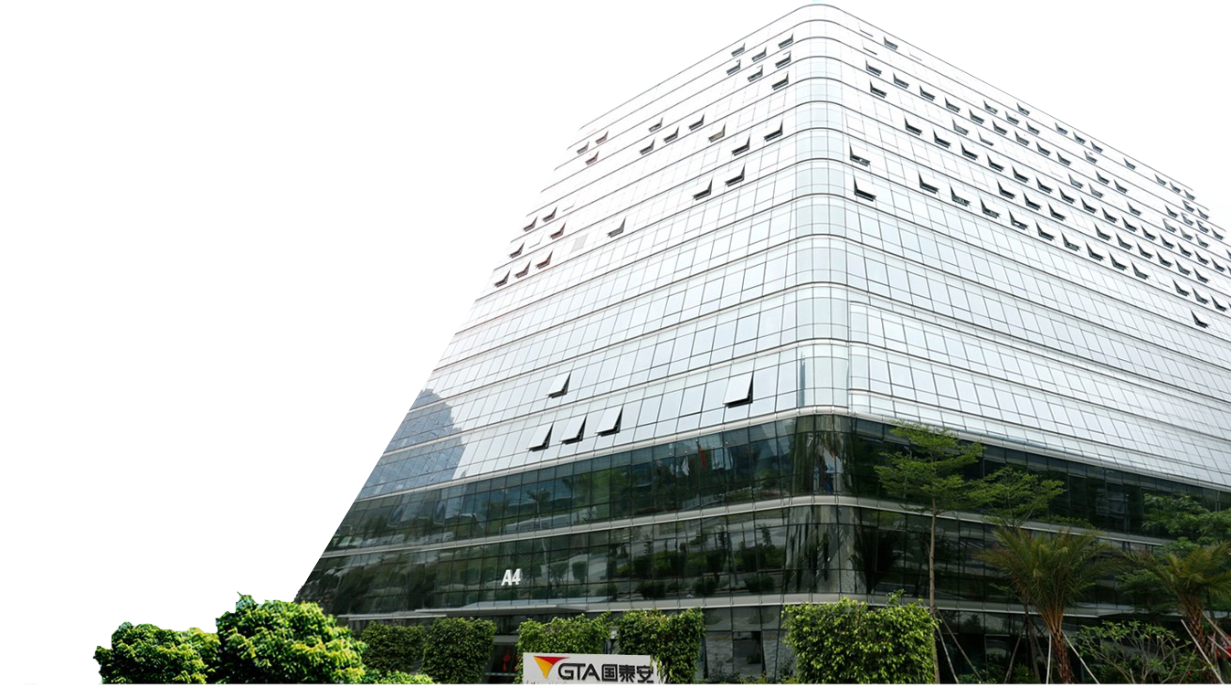
公司简介
深圳国泰安教育技术有限公司成立于2000年，注册资本39449万元，是从事教育新兴高科技产业的专业服务于高等教育、职业教育、基础教育、学前教育的国家高新技术企业和国家规划布局内重点软件企业。
公司现拥有近1500多位优秀员工，其中研发人员、技术工程师及产品策划人员占公司人数约30%。博士、硕士及海外留学人员近25%。100多位国内外著名大学教授、权威学者组成国泰安顾问团队。30余家海内外学术、业界翘楚（包括美国沃顿商学院、香港大学、日本 QUICK、韩国 EBSCO）与国泰安达成长期合作伙伴关系。
公司重视自主创新，连续多年投入研发经费占销售收入18%以上，开展
创新研究与开发工作。截止2017年底，已累计拥有570余项自主知识产权。
通过十八年的踏实努力与创新发展，国泰安的技术与产品服务已形成品
牌优势，现已成为我国职业教育服务领域的创新型龙头领军企业。
Page 3
Notes:
深圳国泰安教育技术股份有限公司是以推动教育改革创新、促进教育回归人性本质为宗旨，集顶层设计、教育信息化、教学实训仿真模拟软件、现代教育装备、教学资源、创新增值服务为一体的智慧教育综合服务供应商，致力于为高等教育、职业教育、基础教育、幼儿教育等各大教育领域提供智慧教育综合解决方案，以及向社会提供以职业技能培训为核心的O2O互联网教育服务。 与此同时，国泰安还为金融投资领域提供数据运用、金融研究与交易等综合解决方案。

Slide 4

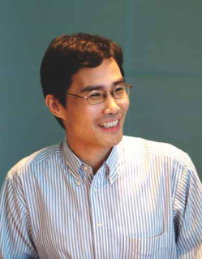
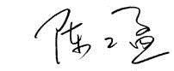
董事长寄语
教育基业，千秋万代。源于强烈的使命感与教育梦，让我们大家一
道，携手促进我国教育这项伟大事业的发展，为振兴中华产业根基，提
升国家核心竞争力做出我们这一代人应有的贡献！
国泰安集团董事长兼总裁
国泰安职业教育与产业发展研究院院长
上海交通大学金融学教授、博士生导师

Slide 5




使命与愿景
以推动人类教育进步和发展为使命
以教育创新回归教育本源为立足点
打造并发展“智慧教育”综合服务产业
为改善和提升社会人口素质，推动社会健康幸福发展而不断努力
立足中国本土，面向“一带一路”国际市场
开启中华民族创新源泉,弘扬中华文化，输出中国软实力
圆梦之翼
产品理念
服务网络
全球客户

Slide 6
企业文化
正、诚、爱
正：正直、正派、公正
诚：诚实、诚信、真诚、坦诚
爱：爱家人、爱同事、爱团队、
爱企业、爱社会、爱国家
超越、卓越
超越：认识自己优势、长处、短处和不足、尽力克服人性弱点，不断超越自我
卓越：每位员工、每件产品、每次服务、
每项管理，创造整个集体的卓越
激情、踏实、创新
激情：有激情才有事业，有激情才有效率，有激情才有生命的活力
踏实：做事情要扎扎实实，脚踏实地，吃苦耐劳，不患得患失，有耐性韧性
创新：机制创新、销售创新、管理创新、技术创新，要善于学习、思考、借鉴

Slide 7

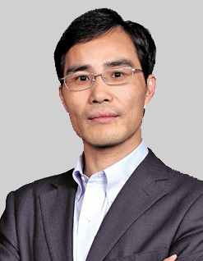
创始人
董事长兼首席执行官
上海交通大学安泰经济与管理学院 教授、博导
中国风险投资研究院 创始院长
Elsevier发布的2014年15位中国”高被引学者”之一（经济计量与金融）
美国德克萨斯州立大学金融学博士、知名学者、我国风险投资界最具影响力的人物之一。
陈博士是中国科学院金融避险研究中心特邀学者，担任多个省份的政府经济顾问，为国家政策制定提供大量的政策研究报告，受国家与省部领导人多次接见与肯定。陈博士曾任职香港理工大学终身教授、历任8年中国风险投资研究院院长。1997年至今，他在国际及国内著名经济金融学杂志（如 JFQA, JE, JBF, JCF, 经济研究，管理世界，求是）发表了60多篇学术论文，在牛津大学出版社、清华大学出版社等国内外著名出版社出版过10余部财务与金融方面的书籍。他不仅具有丰富的教学经验和研究经历，更有十多年的企业管理和运营经验，是理论造诣很深的学者型实业家和风险投资家。
陈工孟

Slide 8
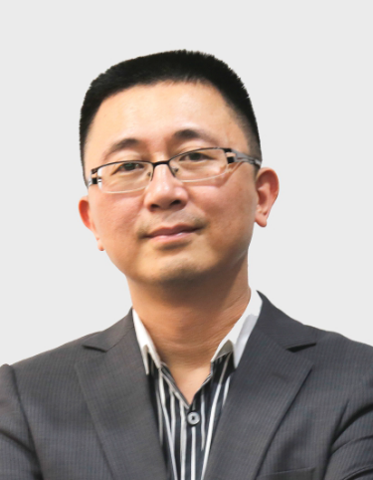
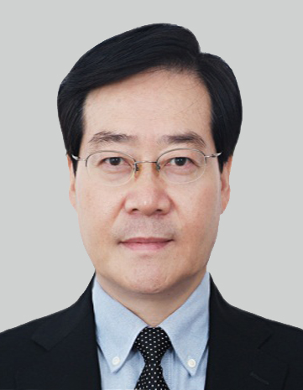
人才团队
高管团队
副董事长 兼 常务副总裁
西安交通大学管理学院兼职教授、博导
香港理工大学博士，曾任香港理工大学中国会计与金融研究院助理主任、研究员、香港浸会大学商学院荣誉研究员，并曾担任香港与国内多家企业的研究、管理和融资顾问。主导开发了一系列财经数据库、教学研软件、证券分析系统、国泰安金融实验室等教育及实训产品。具有十多年的企业营运、销售、财务、并购等高管经验，是专家型的企业管理者。
高 宁
执行总裁
华南师范大学\汕头大学商学院 兼职教授
广东省本科实验教学指导委员会 委员
全国商业及纺织服饰职教行指委 委员
中国教育创新研究院 副院长
中山大学MBA和EMBA，江苏科技大学十多年教学和二十多年企业管理工作经验。曾任职深圳证券交易所信息公司助总、全景网络公司副总、巨灵信息公司总裁等岗位。具有复合专业背景、丰富的工作经验。在财经资讯、中心数据库建设、数据挖掘应用及金融工程研究等方面具有较高的理论水平和丰富的实践经验。
王春雷

Slide 9
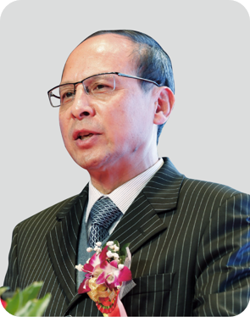
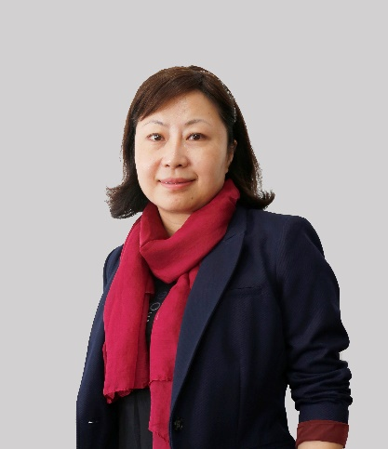
人才团队
高管团队
高级副总裁
安徽大学 兼职教授/硕士生导师
中国股权投资研究院副董事长
仇旭东先生于复旦大学EMBA毕业，担任集团/公司高管30年之久。曾任荣事达集团公司董事长/CEO；担任过《合肥晚报》社总编辑/党委书记，中共合肥市委副秘书长。曾任美国和国内多家公司的战略管理、市场营销和项目投资顾问/专家。除具备CEO的基本素质外，尤为精通企业并购、战略、投资、财务、法务等方面能力和知识。
仇旭东
丁 艳
副总裁
安徽财经大学硕士导师
亚行专家库专家
中国职业教育与产业研究院副院长
丁艳女士是香港大学金融学博士、北京大学硕士。分别在政府部门、研究部门、风险投资研究机构任职。曾任职于中国风险投资研究院副院长、研究出版部主任。对创业投资相关行业政策提出政策建议并发布政策解读;组织并参与国家科技部、世界银行、亚洲开发银行课题研究，系亚行专家库专家。

Slide 10
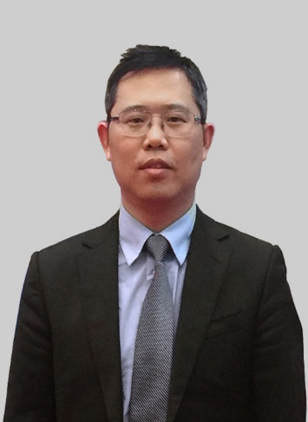
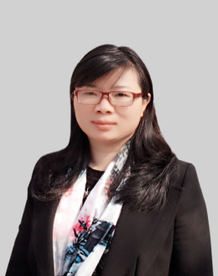
人才团队
高管团队
李红洲
副总裁
芜湖联合大学 电气技术专业。历任国泰安公司营销部经理、营销总监、营销中心总经理、营管会执行总经理等岗位。
黄惠青
副总裁
中国教育创新研究院副院长
华南师范大学教育技术硕士。曾任职于北师大教育技术研究所、科学出版社、番禺职业技术学院等单位。

Slide 11
服务网络
哈尔滨
畅通的服务渠道
热线咨询服务 现场上门服务
长春
乌鲁木齐
沈阳
北京
★
呼和浩特
★
天津
及时的反馈速度
经验丰富的专业客服团队
48小时内提供解决方案
太原
石家庄
西宁
济南
兰州
★
郑州
西安
上海
南京
★
拉萨
★
合肥
★
武汉
全面周到的服务项目
常规服务 特色增值服务
成都
杭州
重庆
南昌
温州
长沙
贵阳
广州
福州
昆明
★
★
深圳
香港
高雄
南宁
各省市设立60多个分公司或办事机构
海口
拥有200多支专职营销和服务团队
形成覆盖全国、通达国际市场的服务网络

Slide 12

典型案例
CSMAR®系列研究数据库
全面涵盖中国证券、期货、外汇、宏观、行业等经济金融主要领域的高精准研究型数据
库，是投资和实证研究的必具基础工具。
国际标准： 国内唯一与世界标准（CRSP和COMPUSTAT）接轨的专业数据库；
形式专业： 设计规范、合理，与定量研究方法、模型紧密结合，数据内容及展现形式满足
定量分析的需要；
数据丰富： 在原始数据基础上生成大量的衍生数据，更加方便应用；
数据准确： 从数据源选取、数据生产到出库质检各个环节严格把关，保证数据准确率。众多对数据质量
要求苛刻的国际投行选择CSMAR更是最好的印证；
覆盖完整： 涵盖金融、经济领域的海量数据，时间区间完整，指标丰富；
及时更新： 提供及时在线发布，保证与数据源同步更新，服务更加方便、快捷；
中英双语： 国内唯一提供中英双语的数据库，赢得海内外顶尖高校和
国际知名金融机构的认可；
权威应用： 得到1000多所知名大学、金融机构的选择和信赖，多达
15000余篇采用CSMAR系列研究数据库的高质量学术论
文在国内外一流刊物发表。

Slide 13
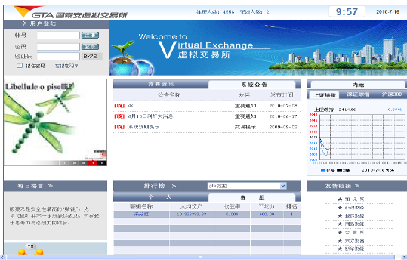
典型案例
虚拟交易所
专业为学校、金融机构、媒体网站等领域提供行业领先的证券投资竞赛和模拟实训平台。
股票、期货、基金、外汇、期权等多交易品种、全仿真、多指标、管理灵活的高度仿真投资实训体系，支持跨市场、跨品种的投资模拟、对抗、演练的教学培训及公开赛事的部署运作。
该产品被清华大学、北京大学、上海交大、广东金融学院等上百所高校应用于金融模拟教学，也被国信证券、招商证券、长江证券等几十家金融机构应用于投资者和交易员培训业务。

Slide 14
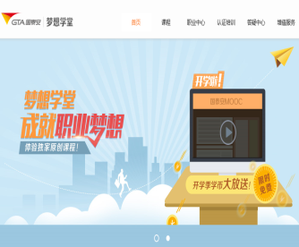
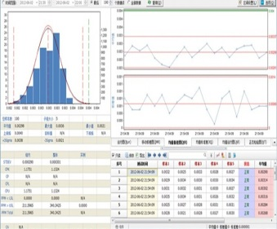
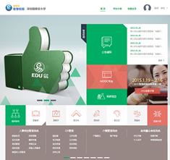
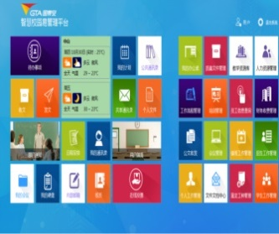
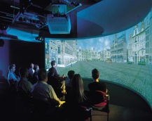
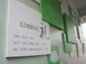
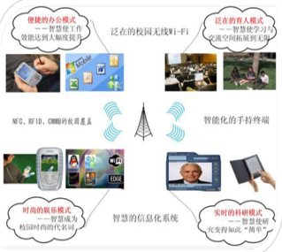


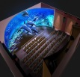

典型案例
智慧校园（信息化）
易管理
易教学
易文化
易服务
易生活
易科研
行政办公平台
学生管理平台
教务管理平台
资产管理平台
… …
3D虚拟校园
校园云文化墙
360度全景校园
思想文化传播系（APP）
学术沙龙管理系统
社团活动管理系统
… …
平安校园
感知校园
环境检测系统
节能减排系统
再生资源管理系统
… …
数字化教学平台
虚拟仿真教学平台
教学资源库平台
在线教育平台（MOOC）
教学管理平台
… …
研究数据共享平台
校内公开课管理系统
场地租赁管理系统
检测服务系统
… …
协同研究中心
成果分享与展示平台
课题小组管理系统
课题研究与管理中心
… …
数据中心引擎、智慧教育云应用管理平台（统一信息门户，统一数据中心，统一身份认证）

Slide 15



































全球客户
典型客户
近500所海外高校

Slide 16

产品理念
学校顶层设计，专业体系设置，课程体系，
实训体系，信息化体系，线上教育，校园文化，学校品牌……
学校整体解决方案
学院/学部整体解决方案
+
产品服务
X n
专业
实训整体
解决方案
增值服务（实训课程，配套教材，教学资源，实战派师资，活动运作）
专业实验室/实训室
（硬件环境+实训软件）
CSMAR数据库
服务模式：1+5
注： 1（顶层设计）+5（教育信息化、教学实训仿真模拟软件、现代教育装备、教学资源、创新增值服务）

Slide 17
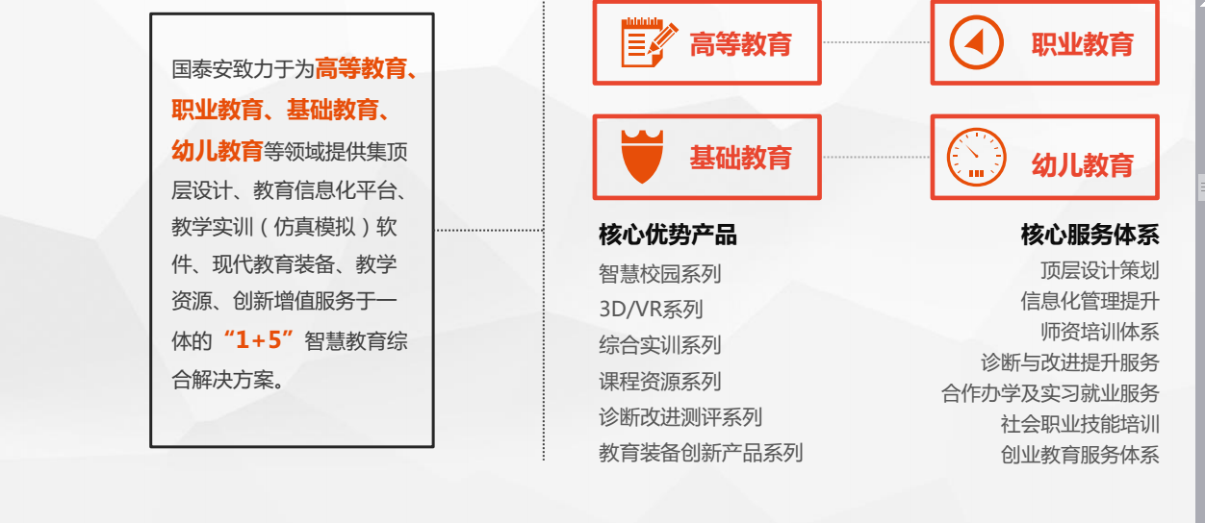
产品

Slide 18
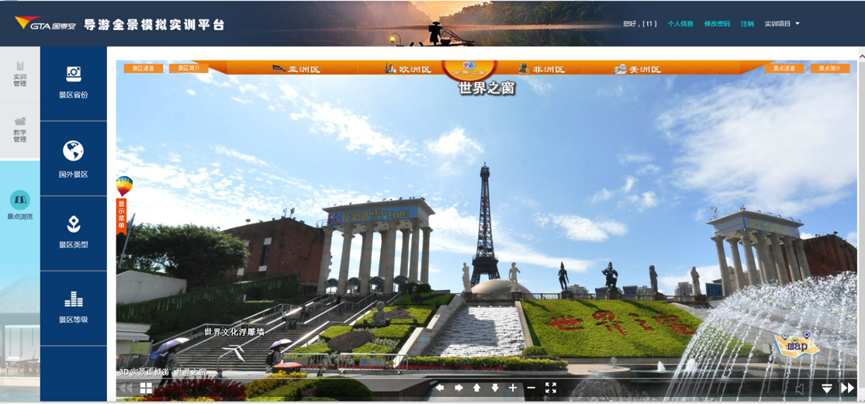
实训系列产品
业务覆盖物流产品、银行产品、保险产品、财税品、人资产品。
综合第三方物流实训平台，
多岗位财务综合实训平台
拥有较高市场占有率。

Slide 19
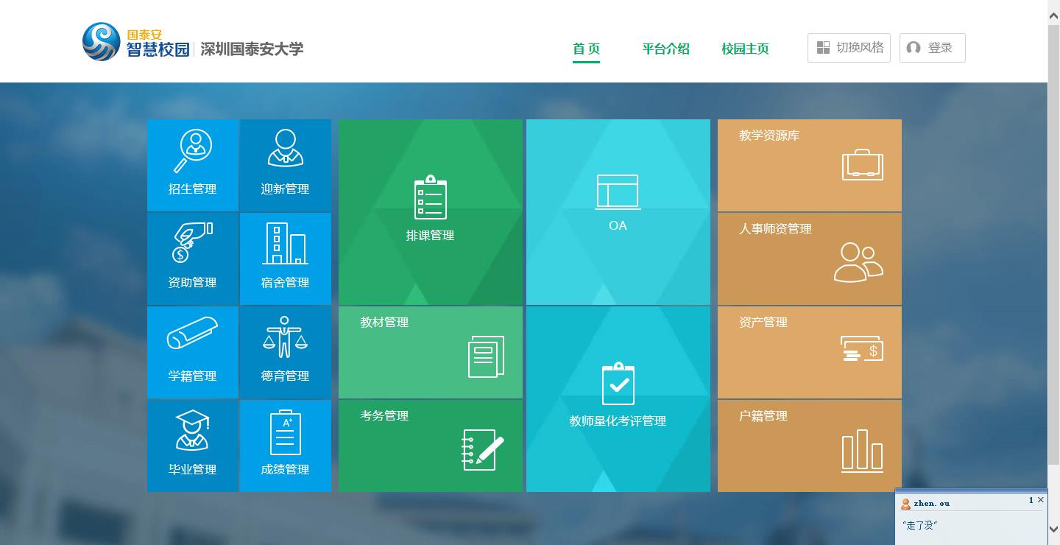
信息化系列产品
业务覆盖智慧校园、数字化教学平台，虚拟仿真平台。
用 途
Notes:
智慧校园产品用于学校日常管理及教学活动的方方面面，实现信息化管理与教学。

Slide 20
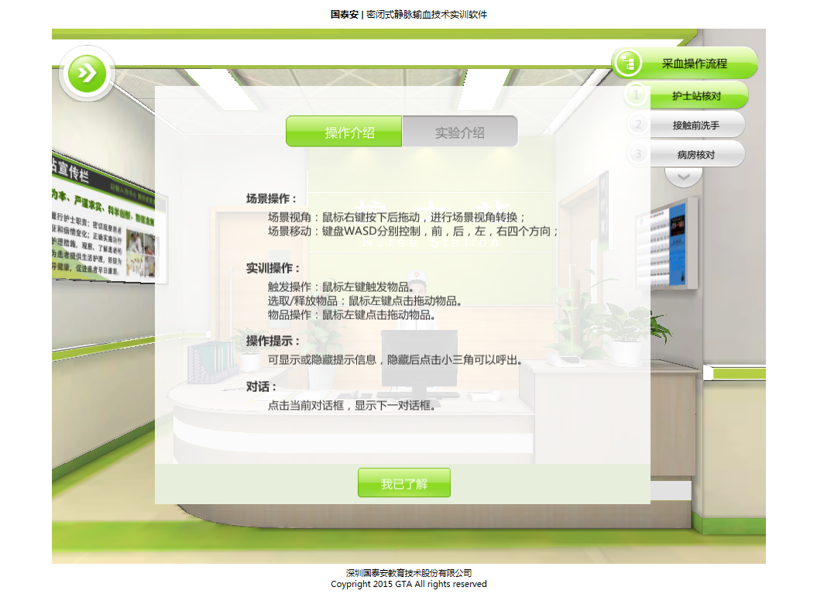
VR教育系列产品
产品涵盖：金融 药学专业、 护理专业、农林牧鱼、 机电工程、 服装设计
与工程 、电子类等专业。
市 场
用 途
目前导游全景，医疗等产品首次推向市场后，市场效果反馈好。
通过崭新的3D技术。真实、互动、情节化的特点是虚拟现实技术独特的魅力所在。结合益智游戏、情景化学习、协作学习、远程教育等多种特性的虚拟现实VR的新技术,让我们感受到全方位的教育。

Slide 21



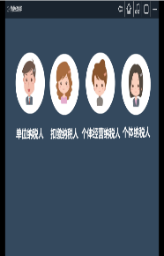
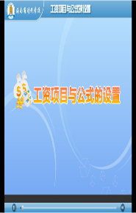


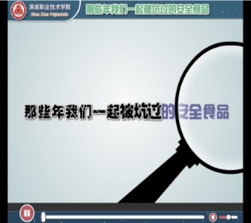
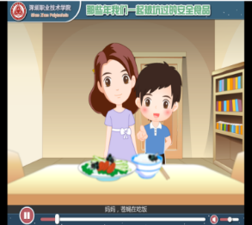


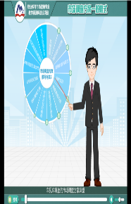
资源系列产品
提供定制化、专业化、交互性的教育资源产品，业务体系覆盖高等教育、职业教育、基础教
育、幼儿教育、网络教育等领域;
业务覆盖网站建设、资源平台、动画开发、微课制作、宣传片制作、交互式电子书、出版物、
多媒体课件开发及360全景课件制作等;
核心技术占据业内领先地位，开发的标准性、复用性、可扩充性强。 涵盖120多个专业。
测试
一部
经理
冉静
测试
二部
经理
陈永琴（兼）
测试
三部
经理
吴可帆
测试
四部
（合肥）
经理
陈永琴
测试
六部
经理
陈世华
测试
技术部
经理
周笑健（兼）

Slide 22
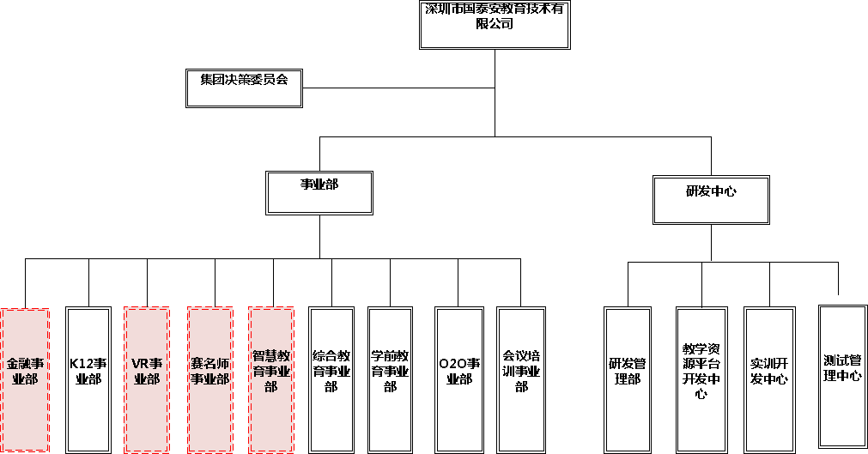
公司组织架构

Slide 23
CMMI 发展简介
CMMI过程改进：2010-2018
2010
11-12
13-14
15-16
17-18
首次强调规范研发管理过程，
成立技术委员会，创建并发布了第一版研发流程
导入CMMI项目，04月调研，05月启动实施其目的是为了规范过程提高产品的质量
2012年03月1通过CMMI评估。获得三级认证，同年引入研发配套工具，9月总部推广研发流程
在全公司推行CMMI应用于项目管理
首次启动项目经理的培训体系，引入项目经理任职考试
发布第一期《质量研发月报
启动2014年05保三升四项目
03月通过CMMI复审，09月通过CMMI四级评估
启动研发信息化系统的建设，创建实施研发流程、敏捷流程；推动研发高效工作
启动CMMI四级复评工作
通过CMMI四级评估
6名ATM成员
Notes:
1）2010.1组建团队，启动规范制定第一版标准规范；
2）2011年5月引入CMMI3；
3) 2012.3通过SEI的评估,获得CMMI ML3级国际认证,同年3月成立PMO办公室，并于同年5月份引入DevSuite,标志着国泰安进入项目信息化管理时代.
1)2013.1在全公司推行CMMI应用于项目管理，随后进行首期项目经理专职专业化培训；
2)2014.4启动CMMI4级认证工作, 6-7月引入项目经理任职考试并且发布第一期《质量研发月报》，全面推广项目成本质量管理意识
3)2015.9通过SEI评估获得CMMI ML4级国际认证，使GTA项目管理提高到量化管理的高度；
1)2015-16年连续2年被国际项目管理机构评选为优秀实践案例，标志着国泰安迈入了国际项目管理水平
2）2016年12月导入敏捷软件流程，从传统项目开发逐步转向互联网开发模式，开发模式适应公司多元化的开发项目的需要；
3)2017.2全面深入推进工时管理系统，标志着研发管理信息化工作进入一个新的高度。进入用“数据说话”的管理研发体系；

Slide 24
研发主流程
客户需求阶段
迭代1
迭代2
迭代3
系统测试验收阶段
管理过程
产品立项
项目策划
项目验收
项目总结
项目计划与监控 问题与风险管理 沟通管理
工程过程
需求初步调研与分析
需求调研分析
需求规格、设计
、开发、测试、发布
可行性分析
客户需求评审
立项决策
计划评审
需求规格、设计
、开发、测试、发布
系统测试
需求规格、设计、开发、测试、发布
编写各类手册
产品验收
手册评审
用户培训
代码走查
设计评审
试运行
需求规格评审
测试用例评审
产品发布
需求跟踪 缺陷管理
支撑过程
配置管理 质量保证 度量管理 培训管理
主要交付
客户需求列表
可行性分析报告
立项报告
客户需求说明书
快速原型（可选）
项目WBS
项目计划书
架构设计说明书
系统设计说明书
系统测试用例
需求规格说明书
集成测试用例
测试缺陷
集成测试报告项目日程表
代码
测试缺陷
系统测试报告
用户手册
客户手册
运维手册
测试缺陷
用户测试报告
培训教材
试运行报告
验收报告
项目总结报告
相关流程指南
《决策分析指南》
《研发主流程》
《研发主流程》
－需求分析子流程
－项目策划子流程
《评审指南》
（项目估算指南）
《研发主流程》
－迭代式研发主流程
《评审指南》
《研发主流程》
－验收阶段总流程
《国泰安产品发布管理办法》
指标：进度偏差率/工作量偏差率/项目开发速度
迭代型项目生命周期总体流程图
指标：目标达成率/缺陷密度/遗留缺陷率

Slide 25
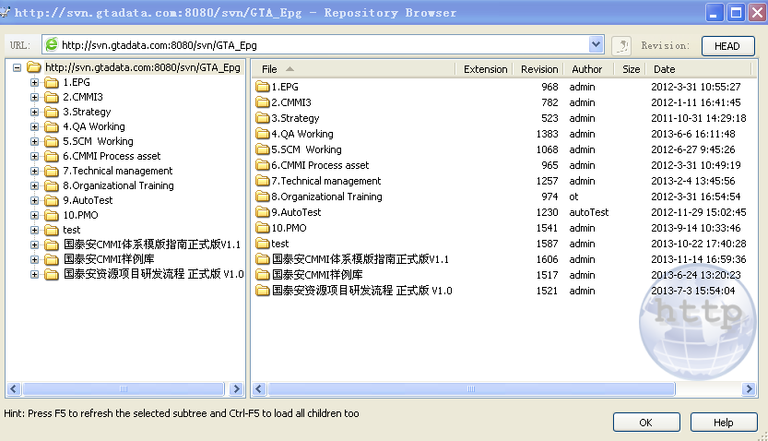
研发工具(一)
文档管理

Slide 26
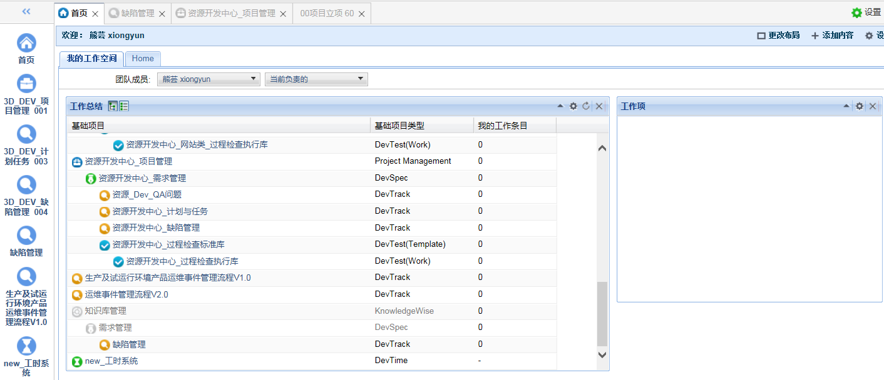
研发工具（二）
项目管理
计划与任务
缺陷管理
质量管理
工时系统
文档管理
源码管理

Slide 27

目录
高成熟度实践报告
组织过程性能（OPP）
量化项目管理（QPM）

Slide 28
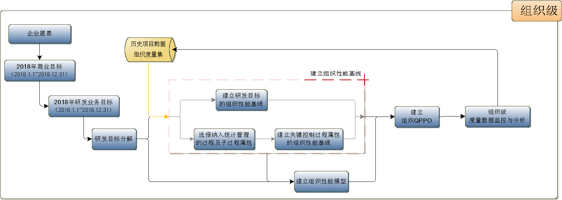
OPP：SG1 建立性能基线和模型

Slide 29
OPP：SG1 SP 1.1 建立质量与性能过程目标
建立准则
分析公司质量和研发过程性能相关的务目标，并依据公司愿景/年度业务目标来细化和度量研发业务目标。
按照公司的研发业务目标分析强关联的项目-促进因素，生成组织QPPO，并进行置信度分析。
因为在历史项目中，数据基线和模型已经建立，所以历史数据是有效且可行的。
历史项目应符合当前的组织过程，同时，相关过程和子过程应保持稳定性。
SP1.1
SP1.2
SP1.3
SP1.4
SP1.5

Slide 30
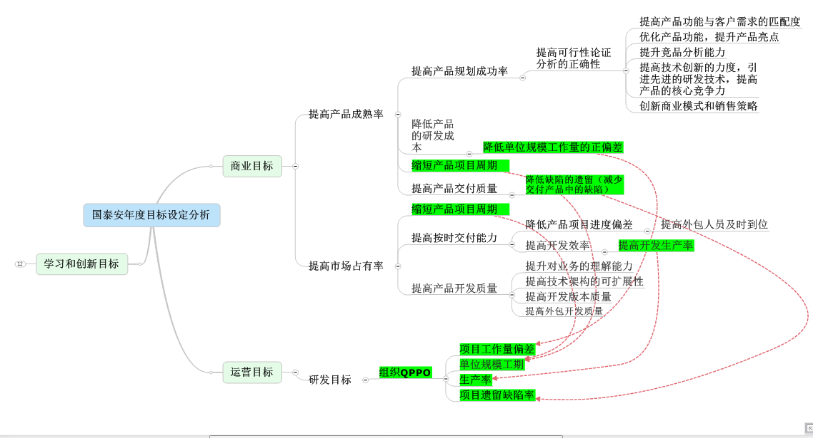
OPP：SG1 SP 1.1 建立质量与性能过程目标
QPPO 来源于组织业务目标
SP1.1
SP1.2
SP1.3
SP1.4
SP1.5

Slide 31
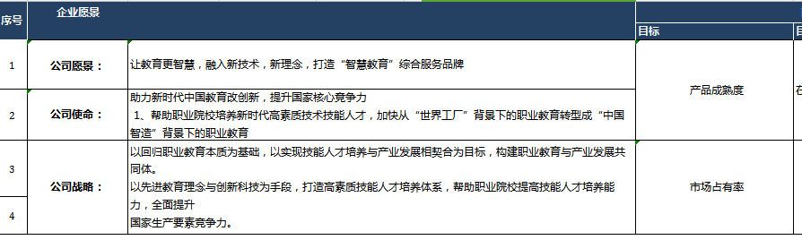
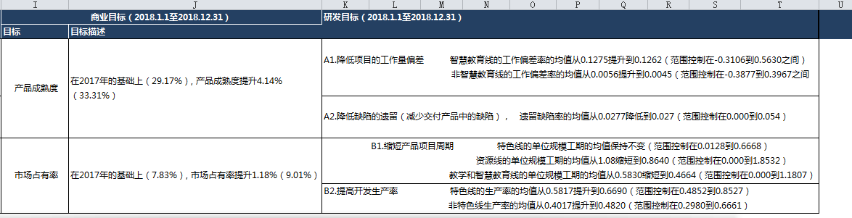
OPP：SG1 SP 1.1 建立质量与性能过程目标
QPPO 来源于组织业务目标
SP1.1
SP1.2
SP1.3
SP1.4
SP1.5

Slide 32
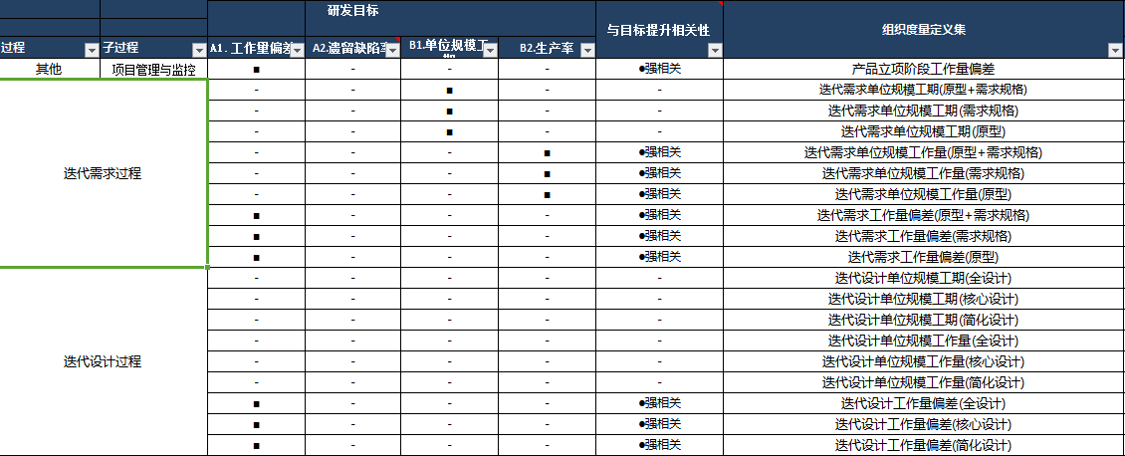
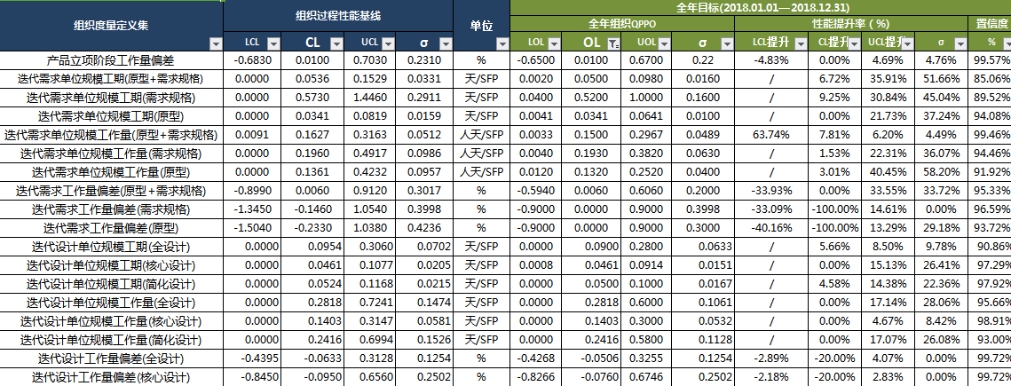
OPP：SG1 SP 1.1 建立质量与性能过程目标
目标分解例子
SP1.1
SP1.2
SP1.3
SP1.4
SP1.5

Slide 33
OPP：SG1 SP 1.2 选择过程
选择准则
根据公司的研发目标，分析目标的促进因素，选择研发过程和子过程。
由于历史项目已经建立了数据基线和模型，所以数据要具有有效性和可使用性。
研发项目应符合当前的组织流程，相关过程和子过程要具有稳定性。
公司商业
目标
研发商业
目标
分析研发商业目标影响因素
历史项目度量项分析
分析选定强相关因素
选定过程或子过程
公司的业务目标
影响研发业务目标的因素分析
历史项目度量项分析
强关联因素分析与选择
过程和子过程选择
研发业务目标
SP1.1
SP1.2
SP1.3
SP1.4
SP1.5

Slide 34
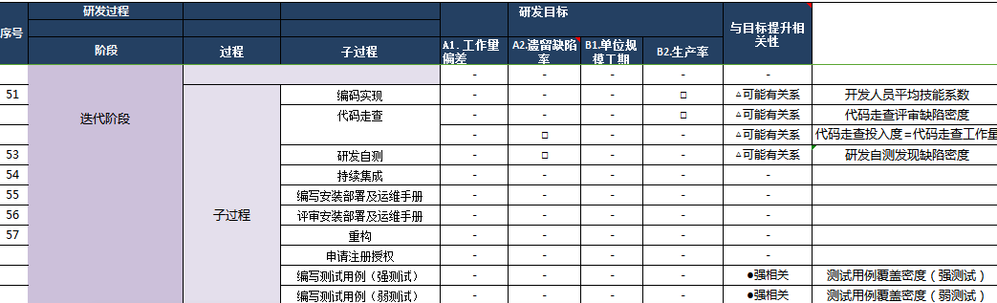
OPP：SG1 SP 1.2 选择过程
用例：按照研发目标，分析过程和子过程与目标提升的相关性
SP1.1
SP1.2
SP1.3
SP1.4
SP1.5

Slide 35
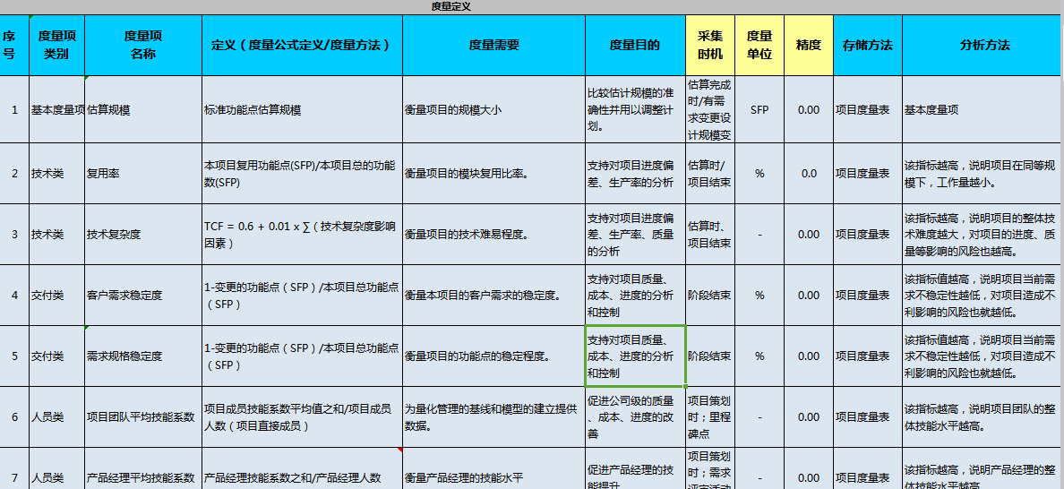
OPP：SG1 SP 1.3 建立过程性能度量项
组织度量定义集
SP1.1
SP1.2
SP1.3
SP1.4
SP1.5

Slide 36
OPP：SG1 SP 1.3 建立过程性能度量项
度量项：分类统计表
建立度量项
度量项：基线和非基线
SP1.1
SP1.2
SP1.3
SP1.4
SP1.5

Slide 37
OPP：SG1 SP 1.4 分析过程性能并建立性能过程基线
建立步骤
历史数据收集
正态性测试
收集选择过程中的历史度量项数据
方差分析
对原始数据进行正态性验证
X-MR图
消除异常 点并进行控制图分析
检查数据的差异，决定是否建立不同类别的基线
控制图点；应用控制图准则进行分析
建立性能基线
消除异常点，并重构控制图分析
SP1.1
SP1.2
SP1.3
SP1.4
SP1.5

Slide 38
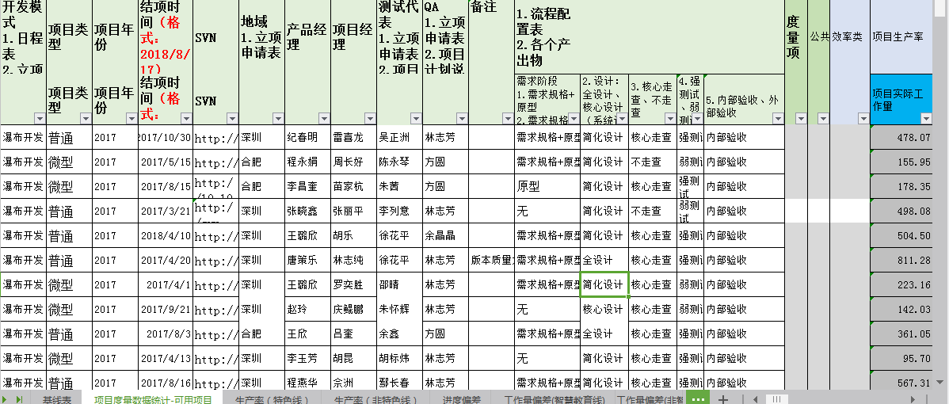
OPP：SG1 SP 1.4分析过程性能并建立性能过程基线
建立基线 (历史数据收集)
SP1.1
SP1.2
SP1.3
SP1.4
SP1.5
Notes:
保证数据的准确性
保证稳定的一致的过程
度量的可操作性定义

Slide 39
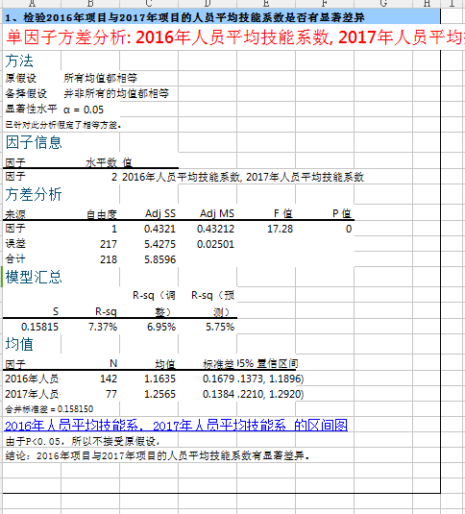
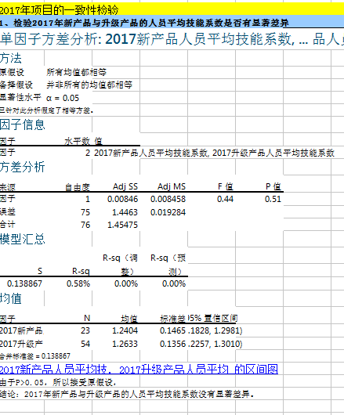
OPP：SG1 SP 1.4分析过程性能并建立性能过程基线
建立基线 (方差分析)
产品类型 |  | 项目规模 |  |  | 产品线
新产品 | 升级产品 | 大型 项目 | 普通项目 | 微型 项目 | 教学线 | 特色线 | 智慧教育线 | 资源线
SP1.1
SP1.2
SP1.3
SP1.4
SP1.5

Slide 40
OPP：SG1 SP 1.4分析过程性能并建立性能过程基线
确立过程性能基线
– 特色线生产率
1） 对初始数据进行正态性测试
2) 应用X-MR单值移动分析数据
SP1.1
SP1.2
SP1.3
SP1.4
SP1.5

Slide 41
OPP：SG1 SP 1.4分析过程性能并建立性能过程基线
确立过程性能基线
– 特色线生产率
3) 应用控制图判断差异准则进行分析
4) 消除异常点 (第7点) ，并重新绘制图表
分析 1
准则1: 检查是否有超出控制界限的点
结论：从一个点到中心线的距离是标准偏差的3倍，7点检查不合格。
分析 2
准则2:大约 2/3 的点落在控制界限的1/3区域内，约 1/3 落在 2/3 控制界线外.
结论：正常
分析 3
准则: 连续11点在平均值一侧或7点连续上升或下降。
结论：正常.
SP1.1
SP1.2
SP1.3
SP1.4
SP1.5

Slide 42
OPP：SG1 SP 1.4分析过程性能并建立性能过程基线
确立过程性能基线
–特色线生产率
5) 依据差异判断准则来分析控制图
6) 完成基线建立
分析 1
准则1: 检查是否有超出控制界限的点
结论：正常。
分析 2
准则2: 大约 2/3 的点落在控制界限的1/3区域内，约 1/3 落在 2/3 控制界线外.
结论：正常。
分析 3
准则3: 7个连续点应在平均值的一侧，或7个点连续上升或下降。
结论：正常。
UCL | 0.7654
CL-X | 0.5817
LCL | 0.3979
SP1.1
SP1.2
SP1.3
SP1.4
SP1.5

Slide 43
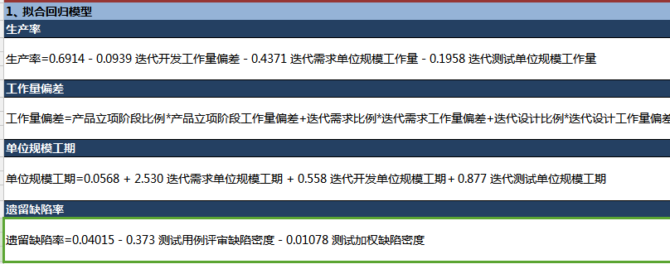
OPP：SG1 SP 1.5建立过程性能模型
质量模型
SP1.1
SP1.2
SP1.3
SP1.4
SP1.5

Slide 44
OPP：SG1 SP 1.5建立过程性能模型
确立过程性能模型 例子1 – 质量模型
1) 收集和检查资料
分析 I
收集原始资料
分析 II
检查不同类型的项目数据间是否存在差异。参照假设测试--不同类型项目数据间的差异检查
2) 选择变更与模型
分析 I
生产率 与 迭代开发工作量偏差, 迭代需求单位规模工作量，迭代开发单位规模工作量，迭代开发单位规模工期，迭代测试单位规模工作量，迭代验收单位规模工作量，测试用例覆盖密度，测试加权缺陷密度，需求规格评审缺陷密度，迭代测试单位规模工期的相关性分析。
SP1.1
SP1.2
SP1.3
SP1.4
SP1.5

Slide 45
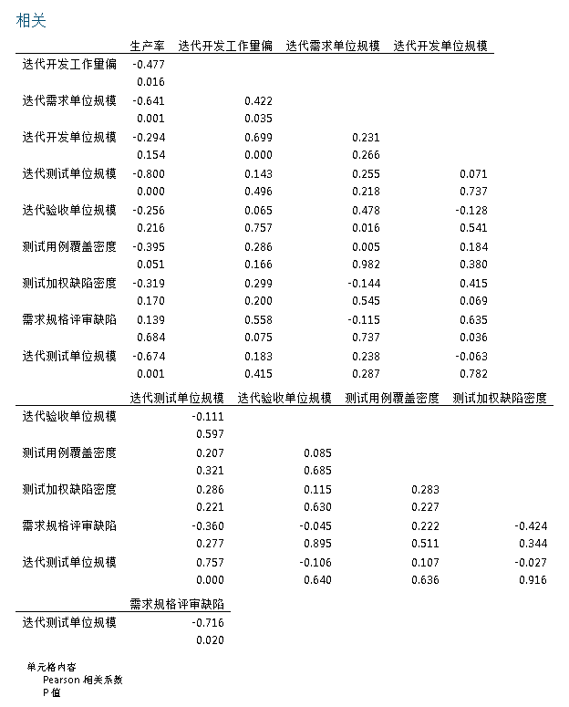
OPP：SG1 SP 1.5建立过程性能模型
确立过程性能模型用例 1 – 质量模型
3）所有的因素 X是否符合正态分布
4) 检查所有因素之间是否存在强相关性
所有因素应满足正态分布。应在基线建立前检查所有因素的正态性，详见基线--表。
SP1.1
SP1.2
SP1.3
SP1.4
SP1.5

Slide 46
OPP：SG1 SP 1.5建立过程性能模型
确立过程性能模型用例 1 – 质量模型
6）初步验证 变量与因素之间的关系，选择散点图进行初步分析.
5) 结果分析
结果分析 I:
所有因素的P值 ＞0.05 ，意味着所有因素间都不相关。
生产率 与 迭代开发工作量偏差， 迭代需求单位规模工作量， 迭代测试单位规模工作量，测试用例覆盖密度，测试加权缺陷密度，迭代测试单位规模工期呈现负相关；
生产率 与迭代开发单位规模工作量, 迭代验收单位规模工作量，需求规格评审缺陷密度，无相关性呈现；
SP1.1
SP1.2
SP1.3
SP1.4
SP1.5
Notes:
根据相关性分析结果，迭代测试单位规模工期与迭代测试单位规模工作量呈现强相关，相关系数为0.757，P值为0.000，依据现有的估算方式，迭代测试单位规模工作量的增加会使得迭代测试单位规模工期增加，在过程中只需要控制前者即可有效控制后者，所以回归只选择测试阶段单位规模工作量。

Slide 47
OPP：SG1 SP 1.5建立过程性能模型
确立过程性能模型用例 1 – 质量模型
SP1.1
SP1.2
SP1.3
SP1.4
SP1.5

Slide 48
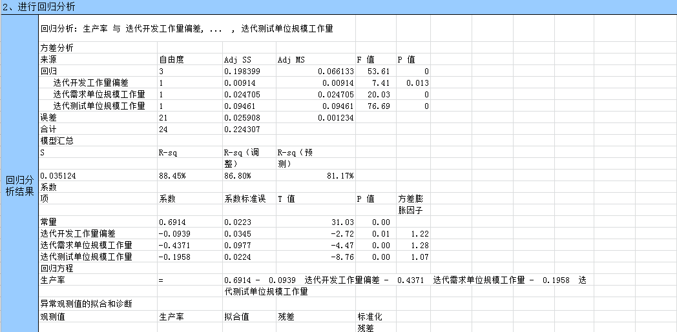
OPP：SG1 SP 1.5建立过程性能模型
确立过程性能模型用例 1 – 质量模型
7) 回归分析
SP1.1
SP1.2
SP1.3
SP1.4
SP1.5

Slide 49
OPP：SG1 SP 1.5建立过程性能模型
确立过程性能模型用例 1 – 质量模型
8）结果解释
根据相关性分析结果，迭代测试单位规模工期与迭代测试单位规模工作量呈现强相关，相关系数为0.757，P值为0.000，依据现有的估算方式，迭代测试单位规模工作量的增加会使得迭代测试单位规模工期增加，在过程中只需要控制前者即可有效控制后者，所以回归只选择测试阶段单位规模工作量。
SP1.1
SP1.2
SP1.3
SP1.4
SP1.5

Slide 50
OPP：SG1 SP 1.5建立过程性能模型
确立过程性能模型用例 1 – 质量模型
9） 消除初步设计评审单元的规模和工作量，对其他因素进行回归分析(续)
SP1.1
SP1.2
SP1.3
SP1.4
SP1.5

Slide 51
OPP：SG1 SP 1.5建立过程性能模型
确立过程性能模型用例 1 – 质量模型
10) 结果解释
方差分析 I
1 、ANOVA分析回归方程总的显著性检验结果，P值<a=0.05，说明回归方程总效果是显著的。
2 、各个自变量的P均<a=0.05，说明每个自变量都有显著意义。
3 、R-Sq =88.45% R-Sq（调整） = 88.6%，说明模型拟合较好。
4 、采用此模型作为预测模型。
方差分析 II
1. 在残留误差图中，散点分布在水平矩阵中，满足正态分布。
SP1.1
SP1.2
SP1.3
SP1.4
SP1.5

Slide 52
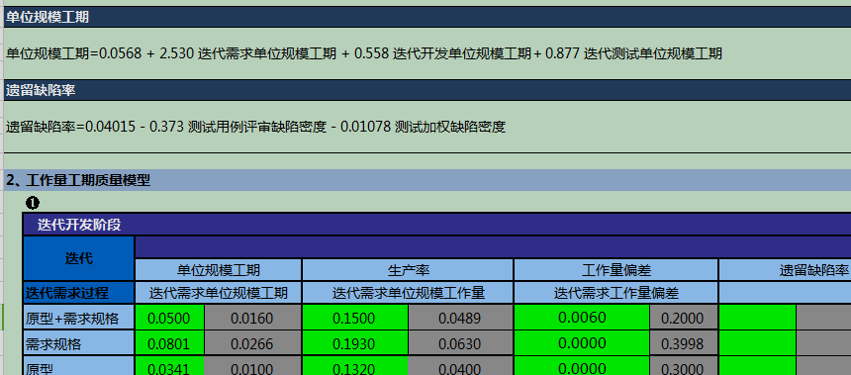
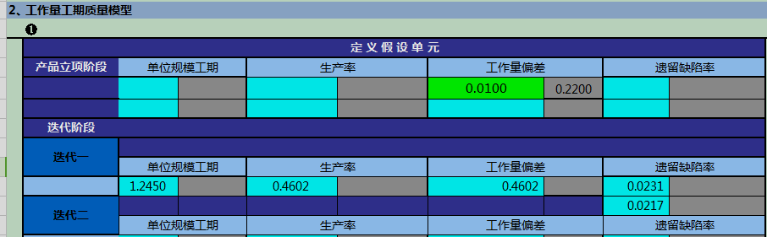
OPP：SG1 SP 1.5建立过程性能模型
确立过程性能模型用例 2
– 工作量，工期和质量模型的集成
SP1.1
SP1.2
SP1.3
SP1.4
SP1.5

Slide 53
OPP：SG1 SP 1.5建立过程性能模型
确立过程性能模型用例 2
– 工作量，工期和质量模型的集成
1) 收集每个工程迭代阶段的工作量和工期
2) 分析和选择工作量和期限模型的因素
分析 I
X1-迭代需求单位规模工作量
X2-迭代设计单位规模工作量
X3-迭代开发单位规模工作量
。。。 。。。
X12-迭代测试验收单位规模工作量
Y1-工作量偏差。
分析 II
X1’- 迭代需求单位规模工期
X2’- 迭代设计单位规模工期
X3’- 迭代开发单位规模工期
。。。 。。。
X12’- 迭代代测试验收单位规模工期；
Y2- 单位规模工期。
SP1.1
SP1.2
SP1.3
SP1.4
SP1.5

Slide 54
OPP：SG1 SP 1.5建立过程性能模型
确立过程性能模型用例 2
– 工作量，工期和质量模型的集成
3) 集成质量模型
分析 III
基于质量回归模型的建立：
X1’- 迭代需求单位规模工期
X2’- 迭代设计单位规模工期
X3’- 迭代开发单位规模工期
Y2- 单位规模工期。
SP1.1
SP1.2
SP1.3
SP1.4
SP1.5

Slide 55
OPP：SG1 SP 1.5建立过程性能模型
确立过程性能模型用例 2
– 工作量，工期和质量模型的集成
4) 建立模型因素的统计分布
5) 定义模型的表达式
分析 I:
从数据测试结果单位规模工期和迭代开发单位规模工期、迭代设计单位规模工期、 迭代开发单位规模工期等因素均服从正态分布。
单位规模工期=0.0568 + 2.530 迭代需求单位规模工期 + 0.558 迭代开发单位规模工期+ 0.877 迭代测试单位规模工期’
Y1=0.0568 + 2.530 *X1 + 0.558 *X2+ 0.877* X3
SP1.1
SP1.2
SP1.3
SP1.4
SP1.5

Slide 56
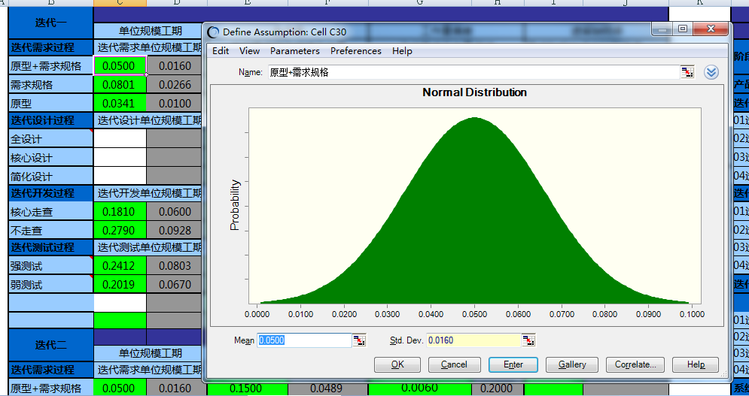
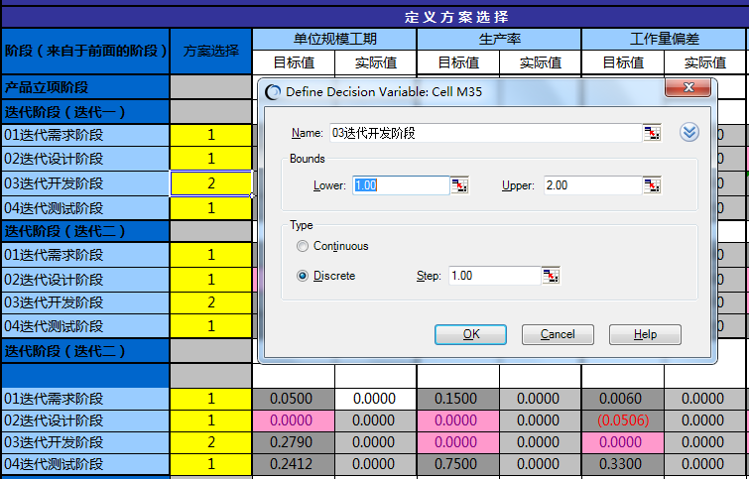
OPP：SG1 SP 1.5建立过程性能模型
确立过程性能模型用例 2
– 工作量，工期和质量模型的集成
6）基于Oracle水晶球的工作量、工期和质量模型
6.1) 定义模型因素的分布
6.2) 定义方案选择
SP1.1
SP1.2
SP1.3
SP1.4
SP1.5

Slide 57
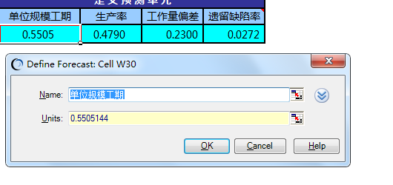
OPP：SG1 SP 1.5建立过程性能模型
确立过程性能模型用例 2
– 工作量，工期和质量模型的集成
6.3) 定义预测变量
6.4) 运行方式
选择QPM中的运行模型。
SP1.1
SP1.2
SP1.3
SP1.4
SP1.5

Slide 58
目录
高成熟度实践报告
组织过程性能（OPP）
量化项目管理（QPM）

Slide 59

QPM：SG1 准备量化管理
SG2 量化管理项目

Slide 60
QPM：SG1 SP 1.1建立项目目标
设置准则
收集项目客户和其他利益相关者对质量和过性能的要求;
根据客户对质量和过程性能的要求，结合组织性能目标，制定项目的质量和过程性能目标;
对设定的项目质量和过程性能目标进行置信度分析;
在置信度较低的情况下，在现有模型推导的基础上，调整强相关影响因子与子目标的子过程组合，并将其作为项目的阶段目标；
在未能达到项目质量和过程性能目标的情况下，及时与客户沟通和谈判以达成新的目标。
客户质量及过程性能需求收集
设定项目质量与过程性能目标
项目目标
分析
推衍项目阶段
目标
建立项目质量与过程性能目标
Notes:
（1）目标的设置优先考虑内外部客户的要求，若无相关要求，则在组织级QPPO的范围内进行设定，组织级QPPO见《度量表》中“项目度量分析计划”页；
（2）计划工期和计划工作量以预估算值进行设定，在确定性估算完成后，依据确定性估算的结果对目标进行调整；
（3）得到内外部客户同意以及经过CCB审批通过的变更发生后，可以根据变更的结果对目标进行调整。

Slide 61
QPM：SG1 SP 1.2组成已经定义的过程
制定准则
根据项目质量、过程性能目标、组织性能基线和模型，分析目标促进因素，确定确定过程中的组合备选方案；
对于每个组合备选方案，分别将组织QPPO值放入性能模型中进行分析，以生成每个备选方案的置信度以及项目质量和过程性能目标；
分析项目质量和过程性能目标以及项目细节，如进度、成本和质量要求，以选择组合方案，置信度超过90%。

Slide 62


QPM：SG1 SP 1.2组成已经定义的过程
例子：通过工作量和工期质量模型进行过程组合来预测目标的可信度。

Slide 63

QPM：SG1 SP 1.2组成已经定义的过程
用例： 选择子过程

Slide 64
QPM：SG1 SP 1.3选择子过程与属性
选择准则
根据现有的组织性能基准和模型，分析所选择的过程/子过程对质量和过程性能的影响。
在项目规划过程中，选择与质量和过程性能目标结果密切相关的过程和属性。

Slide 65

QPM：SG1 SP 1.3选择子过程与属性
用例：选择子过程和属性

Slide 66
QPM：SG1 SP 1.4选择度量项与分析技术
目前使用的统计方法和度量分析技术
正态分布性测试
单因子方差分析
X-MR 控制图
概率分布图
蒙特卡洛模拟
Pareto图
因果图
假设测试（正态性测试、方差测试）
相关分析
回归分析

Slide 67
QPM：SG1 SP 1.1~1.4例子
1) 项目目标的初步识别（以“旅游导游 项目”为例）
项目目标 |  |  | 优先级 | 设定说明
1 | 工期总目标（交付时间） | 2018年7月19日之前交付\上线 | 中 | 基于客户要求\事业部的承诺基于管理层的要求设定\
2 | 工期总目标(计划工期) | 不超过41天 | 中 | 基于组织的QPPO设定
3 | 工期总目标(进度偏差天数) | 不超过4天 | 中
4 | 工期总目标(进度偏差率) | ≤9.76% | 中
5 | 工作量总目标 | 不超过122.3人天 | 中
6 | 效率总目标(生产率) | ≥0.3082SFP/人天 | 中
7 | 质量总目标（遗留加权缺陷数） | ≤2个 | 高
8 | 质量总目标（测试加权缺陷数） | ≥46个 | 高
9 | 质量总目标（验收加权缺陷数） | 1个 | 高

Slide 68

QPM：SG1 SP 1.1~1.4例子
2) 根据项目规模，将项目目标转化为规模与工作量、工期、缺陷密度、工程总单位验收等定量目标，并安排优先级。

Slide 69

QPM：SG1 SP 1.1~1.4例子
3) 通过水晶球模拟项目目标。结果如下：
结果分析: 根据模拟结果，质量目标的可信度仅有54.59%，意味着客观实现有很大的风险。

Slide 70
QPM：SG1 SP 2.1监视选定子过程的性能
实施准则
根据项目计划中定义的度量计划，收集项目选择子过程确定的属性度量项目数据；
对于选定子流程与项目质量和过程性能目标密切相关的度量项目，进行过程数据点，通过控制图监控项目过程性能，检测异常和稳定性；
分析异常数据并采取整改措施。

Slide 71

QPM：SG1 SP 2.1监视选定子过程的性能
用例
1）项目数据收集
2）控制图中的要点和奇异点分析
产品测试阶段的工作量超过上限，您可以在后续说明中看到原因分析。

Slide 72
QPM：SG1 SP 2.2管理项目性能
实施准则
依据测试计划实时监控子项目的性能；
当在子过程监控行为中发现与项目质量和过程性能目标密切相关的因素的测量项目数据出现异常时，应采用蒙特卡罗模拟来预测设定目标所达到的置信度；
对模拟结果进行分析，如果模拟结果与项目总体目标的置信度小于90%，则需要项目条件分析，调整强相关影响因素的子过程组合与子目标；
对受控子过程进行蒙特卡罗仿真，并对模拟结果和质量的一般目标进行置信度分析；
如果置信度超过90%，调整结果应设置为项目阶段子目标，并对过程进行监控；
项目风险达到项目性能目标应持续确定并纳入风险管理；

Slide 73

QPM：SG1 SP 2.2管理项目性能
用例
1) 集成测试后，我们发现集成测试的工作量越大。

Slide 74

QPM：SG1 SP 2.2管理项目性能
用例
2)将实际工程数据放入模型中，模拟项目目标。

Slide 75




QPM：SG1 SP 2.2管理项目性能
用例
3) 利用玻璃球模拟得到预测结果

Slide 76


QPM：SG1 SP 2.3执行的根本原因分析
用例
1）异常识别
“项目工作量导出率”控制图，产品测试阶段的工作量导出值超出上限。

Slide 77

QPM：SG1 SP 2.3执行的根本原因分析
用例
2) 过程1的相关数据采集和分析
集成测试和系统测试的工作量分析
分析:
通过对集成测试和系统测试计划工作量和实际工作量的对比，可以看出系统测试的工作量基本正常，而集成测试的工作量较高，偏差率为24.3%，与QPPO项目相比接近于上限。
集成测试过程数据异常。
Notes:
77

Slide 78

QPM：SG1 SP 2.3执行的根本原因分析
用例
2）过程2相关数据收集和分析
集成测试的缺陷密度
在集成测试的却线密度控制图中，各数据点均位于中心线的同一侧，并位于中心线和上限之间。
Notes:
78

Slide 79

QPM：SG1 SP 2.3执行的根本原因分析
用例
2）过程3中的相关数据收集与分析
集成测试的用例数
集成测试单位规模用例数越多，越接近于QPPO项目的上限。

Slide 80

QPM：SG1 SP 2.3执行的根本原因分析
用例
3）原因分析
-1 （组织会议，利用头脑风暴来分析更多集成测试工作量高的原因）

Slide 81
QPM：SG1 SP 2.3执行的根本原因分析
用例
-2 (各种因素的影响)
3）原因分析
序号 | 问题 | 影响
1 | 核心模块的复杂度 | 0.4
2 | 更多的测试用例 | 0.2
3 | 用例设计能力 | 0.1
4 | 用例多不利于评审 | 0.1
5 | 技术难点 | 0.1
6 | 沟通不畅 | 0.1
 | 总计 | 1
Notes:
81

Slide 82


QPM：SG1 SP 2.3执行的根本原因分析
用例
-3(根据不同因素的影响绘制Pareto图)
3）原因分析

Slide 83
QPM：SG1 SP 2.3执行的根本原因分析
用例
4） 总结
1.核心模块的复杂度相对较高，导致编译测试用例的难度加大，从而增加了工作量。
2. 测试用例越多，用例质量越高，但是缺陷数量也越多，从而增加了缺陷修正和回归量。

Slide 84

OPP&QPM 总结
OPP：SG1
建立性能基线和模块
QPM：SG2
定量管理项目
QPM：SG1
准备定量管理
Notes:
84

Slide 85
谢谢!
Notes:
85

